Slide 1

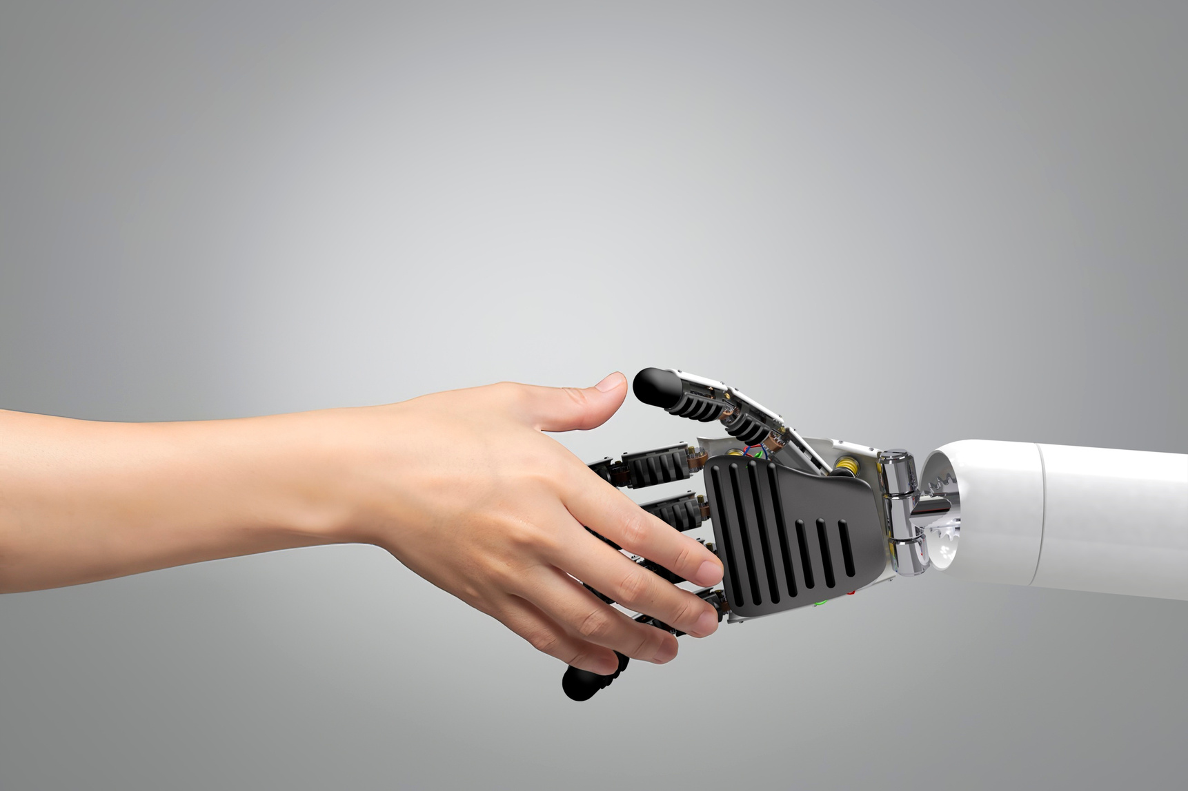
BSA
AI AGENT
TG BOT
ДЛЯ БЛОГЕРА

Slide 2


ПРОБЛЕМА И ЦЕЛЬ ПРОЕКТА
Проблема - в современном мире нам не хватает времени на большое кол-во задач, поэтому нам может помочь автоматизация процессов.
Я придумал интеллектуального Telegram-бота для помощи управления контентом и постами.
Цель — автоматизация публикаций и повышение эффективности работы с каналами.

Slide 3
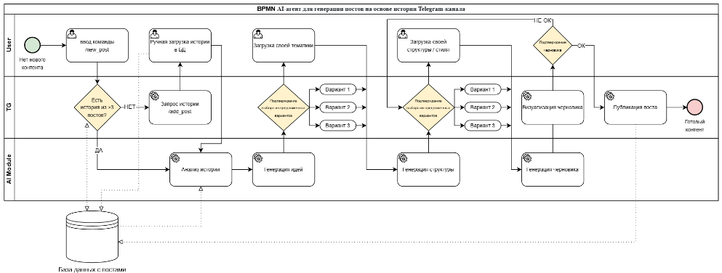
ФУНКЦИОНАЛЬНОСТЬ
User Story
AI-Agent блогера
Как автор блога в tg канале,
я хочу, чтобы АИ-агент, анализируя мои предыдущие посты, стиль и формат контента, предлагал новые идеи и черновики постов, а также давал возможность уточнить стиль или выбрать формат,
Чтобы ускорить создание оригинального контента, поддерживать единый стиль блога и повысить вовлечённость аудитории.
Use Case
Acceptance criteria
Основной сценарий
Пользователь отправляет команду /newpost в чат с ботом.
Бот анализирует сохранённую историю публикаций (темы, стиль, структура).
Бот предлагает 2–3 идеи для нового поста.
Пользователь выбирает идею.
Бот предлагает структуру(стиль) поста.
Пользователь выбирает стиль.
Бот генерирует черновик поста.
Пользователь получает итоговый текст.
Критерии успеха:
AI-агент сформировал релевантный черновик поста, соответствующий стилю канала.
Пользователь получил идеи и финальный текст для публикации.
История постов успешно сохранена и используется для будущих генераций.
Поддерживается непрерывное улучшение качества контента без ручного труда.
*в рамках выполненного проекта разобрана только часть возможностей задуманного телеграмм бота, в перспективе будут дорабатываться функции для большей полезности.

Slide 4
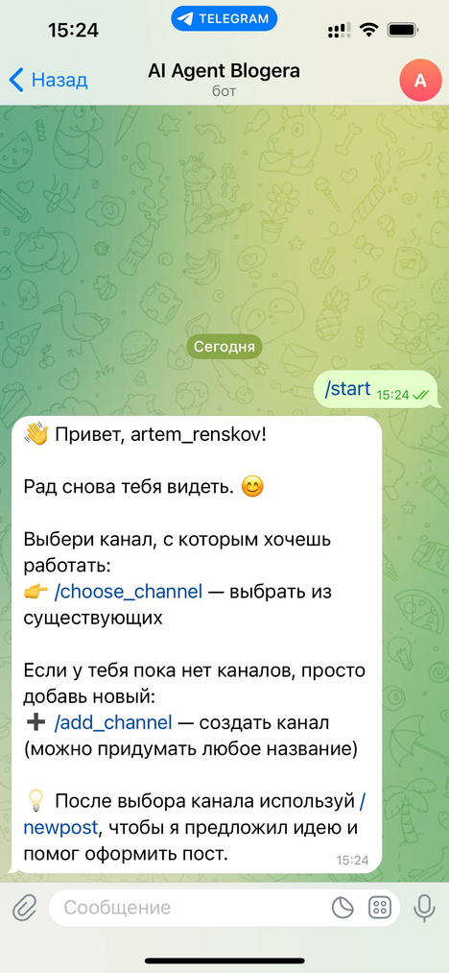
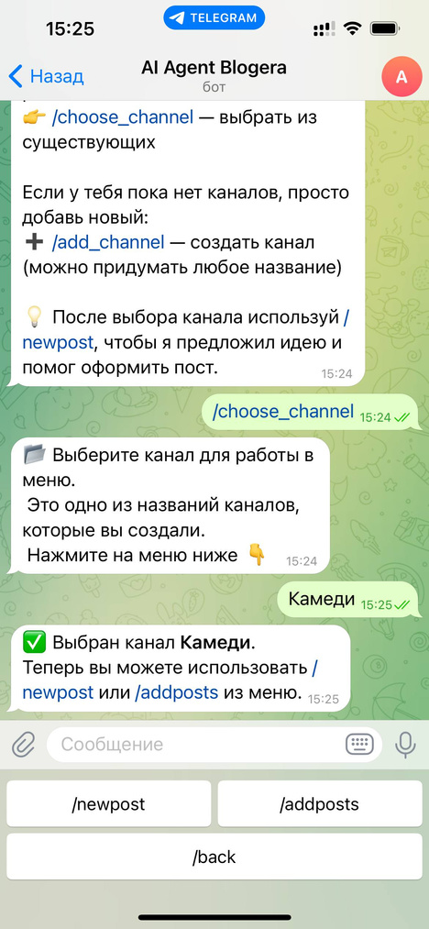
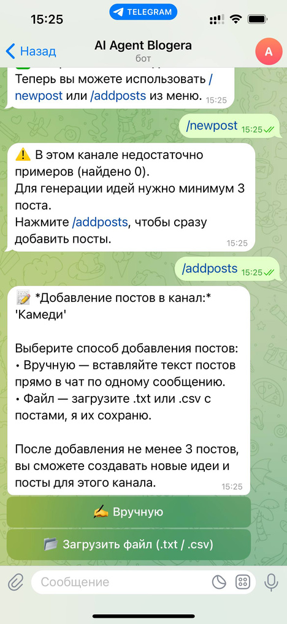
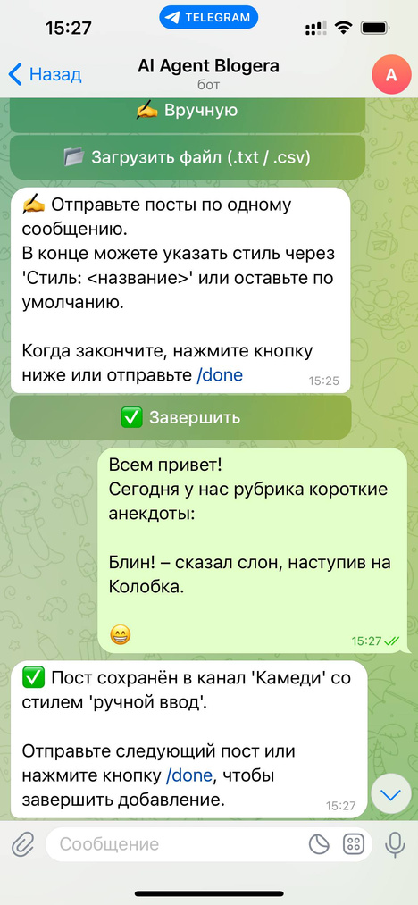
ДЕМОНСТРАЦИЯ РАБОТЫ БОТА
Чтобы перейти к основному сценарию, нужно добавить канал для взаимодействия, также нужно добавить в этот канал посты для примера.
Эти посты сохраняются на будущее и бот будет генерировать именно по этим постам новый контент и добавлять новый сгенерированный в базу
*в рамках выполненного проекта разобрана только часть возможностей задуманного телеграмм бота, в перспективе будут дорабатываться функции для большей полезности.

Slide 5
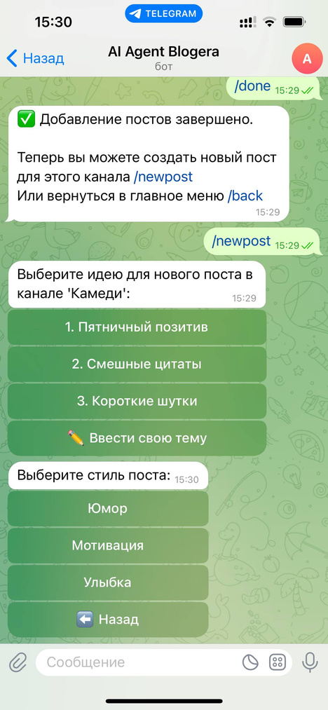
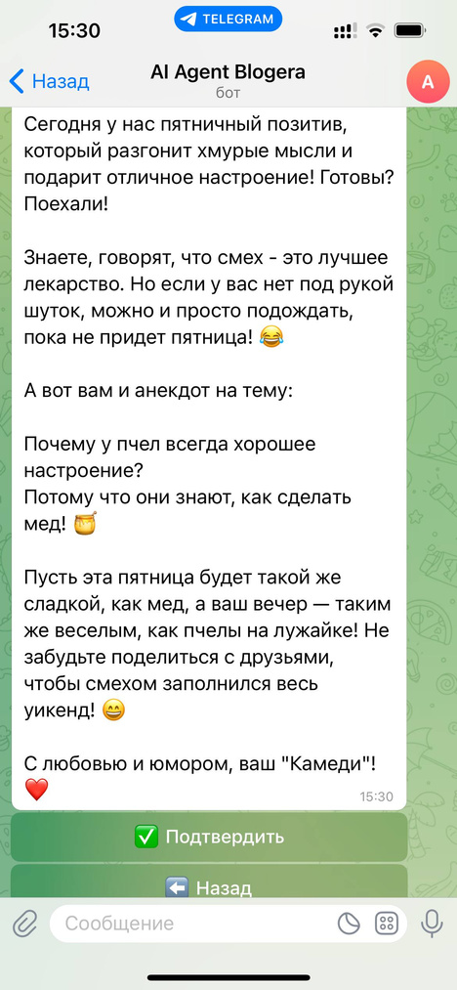
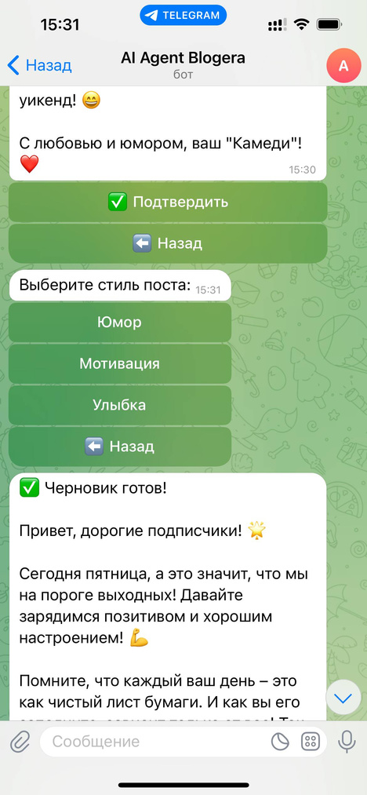
ДЕМОНСТРАЦИЯ РАБОТЫ БОТА
Основной сценарий, проработанный аналитиком (BSA)
Порядок действий:
Пользователь нажимает /newpost
Бот предлагает 3 идеи или же “Ввести свою тему”
Предлагает выбрать стиль поста или же вернуться назад к выбору идеи
Генерирует пост на основе истории и предлагает “подтвердить” или вернуться назад.

Slide 6
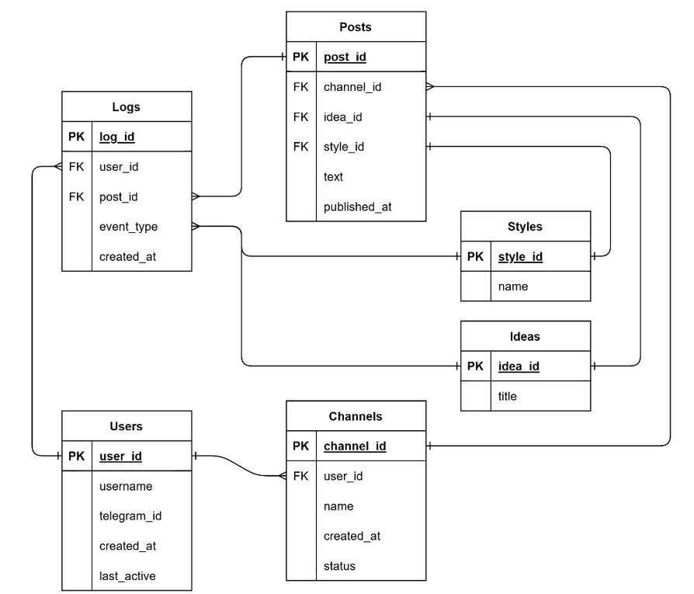
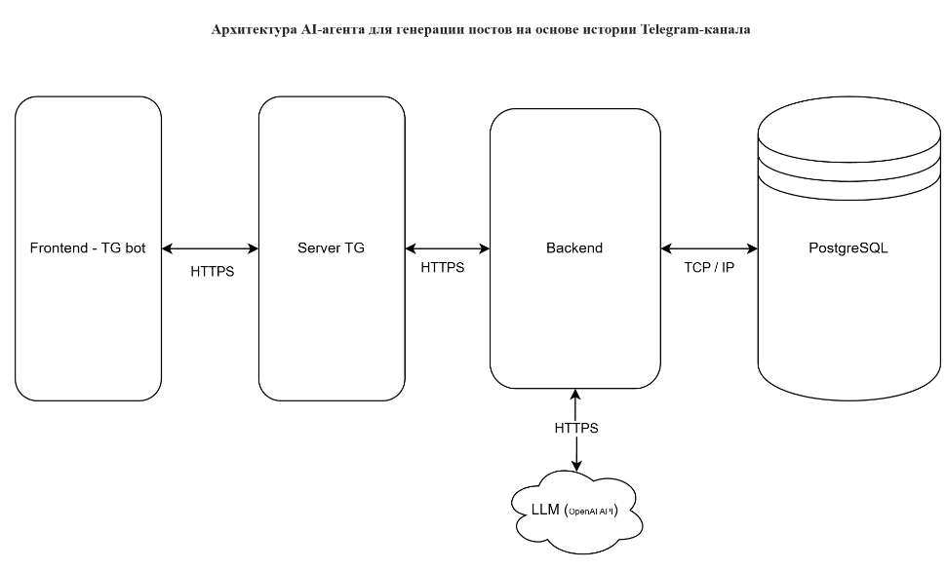
МОДЕЛЬ ДАННЫХ
АРХИТЕКТУРА
СТЕК ТЕХНОЛОГИЙ
•Backend: Python 3.12, python-telegram-bot, aiohttp
•Database: PostgreSQL
•Деплой: VDS (VDSina) + Nginx + Certbot + systemd
•LLM: OpenAI API
Самое главное - проработана модель данных, которая учитывает дальнейшее развитие бота.

Slide 7

СПАСИБО ЗА ВНИМАНИЕ!
БУДЕМ РАЗВИВАТЬСЯ
Автор проекта: Ренсков Артём

